Slide 1


AMOSTRA
ESSA É UMA AMOSTRA DE COMO SÃO OS SLIDES EM POWER POINT DO MATERIAL DE APOIO DAS LIÇÕES BÍBLICAS CPAD JOVENS.
EBD COMENTADA ONLINE - PASTOR MÁRIO LUNA

Slide 2


Slide 3
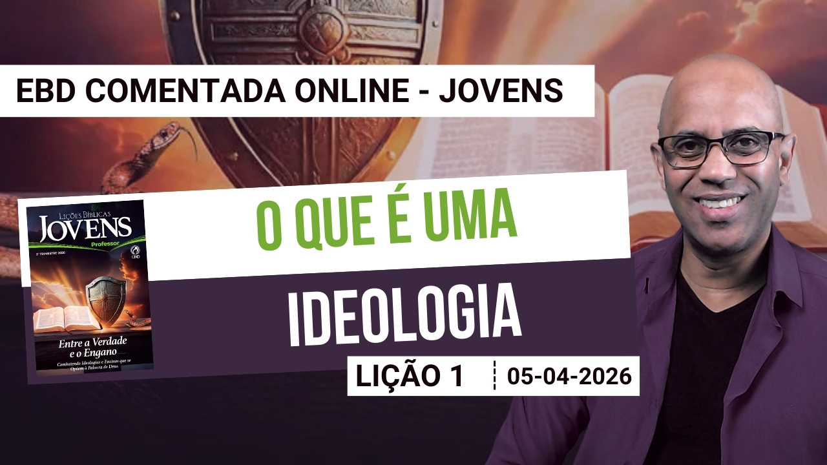

Slide 4

TEXTO PRINCIPAL
“Para que os seus corações sejam consolados, e estejam unidos em amor, e enriquecidos da plenitude da inteligência, para conhecimento do mistério de Deus — Cristo.” (Cl 2.2)
RESUMO DA LIÇÃO
Para resistir aos enganos ideológicos e manter-se firme na fé, é necessário ter conhecimento profundo das Escrituras, renovar a mente em Cristo e usar as armas espirituais.
EBD COMENTADA ONLINE - PASTOR MÁRIO LUNA

Slide 5

TEXTO BÍBLICO
Colossenses 2.8;
2 Coríntios 10.3-5
EBD COMENTADA ONLINE - PASTOR MÁRIO LUNA

Slide 6
OBJETIVOS
1
APONTAR as características de uma ideologia;
IDENTIFICAR os impactos da ideologia sobre a fé cristã;
2
ESTIMULAR a busca do conhecimento bíblico para a defesa da verdade.
3
EBD COMENTADA ONLINE - PASTOR MÁRIO LUNA

Slide 7
INTRODUÇÃO
Vivemos em uma geração bombardeada por ideias. Redes sociais, escola, universidade, séries, músicas e influenciadores digitais moldam pensamentos diariamente. Muitas dessas ideias parecem inofensivas, modernas e até moralmente corretas. No entanto, por trás de muitas delas existem estruturas ideológicas que disputam a mente e o coração dos jovens cristãos.
EBD COMENTADA ONLINE - PASTOR MÁRIO LUNA

Slide 8
Neste trimestre, estudaremos como permanecer firmes entre a Verdade e o Engano. E tudo começa entendendo claramente: o que é uma ideologia e como ela atua.
Se não compreendermos a raiz, não saberemos identificar os frutos.
EBD COMENTADA ONLINE - PASTOR MÁRIO LUNA

Slide 9
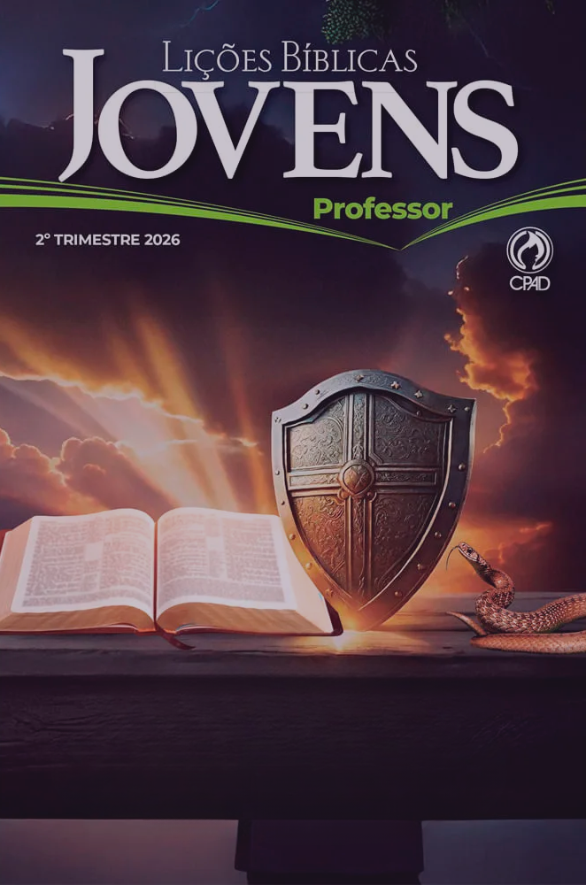
IMAGEM ILUSTRATIVA
I – CARACTERÍSTICAS DE UMA IDEOLOGIA
EBD COMENTADA ONLINE - PASTOR MÁRIO LUNA

Slide 10


FUNDAMENTAÇÃO HUMANA.
EBD COMENTADA ONLINE - PASTOR MÁRIO LUNA

Slide 11
As ideologias nascem de reflexões humanas, sendo formuladas por pensadores, filósofos, políticos ou movimentos sociais. Sua base, portanto, não é a revelação divina, mas a razão, a cultura e a experiência humana.
EBD COMENTADA ONLINE - PASTOR MÁRIO LUNA

Slide 12

C
O
M
E
N
T
Á
R
I
O
Aqui está o ponto central. Ideologia não nasce da revelação, mas da especulação humana. Diferente das Escrituras, que são “inspiradas por Deus” (2 Tm 3.16 — gr. theopneustos, “sopradas por Deus”), as ideologias são construções limitadas pela mente caída.
EBD COMENTADA ONLINE - PASTOR MÁRIO LUNA

Slide 13
Isso significa que, por mais brilhante que uma ideologia pareça, ela carrega as limitações e distorções próprias da natureza caída do ser humano inclinada ao pecado e herdada de Adão e Eva após a Queda (Rm 7.18).
EBD COMENTADA ONLINE - PASTOR MÁRIO LUNA

Slide 14
C
O
M
E
N
T
Á
R
I
O
Em Romanos 7.18, Paulo afirma: “em mim, isto é, na minha carne, não habita bem algum”. A palavra “carne” (gr. sarx) indica a natureza humana inclinada ao pecado. Isso demonstra que qualquer sistema construído exclusivamente a partir do homem carregará imperfeições morais e espirituais.
EBD COMENTADA ONLINE - PASTOR MÁRIO LUNA

Slide 15
Sem a dependência da iluminação divina, essas ideias tendem a afastar-se de Deus e da sua vontade. Sendo, portanto, tradições humanas que buscam anular as verdades bíblicas (Mt 15.9).
EBD COMENTADA ONLINE - PASTOR MÁRIO LUNA

Slide 16
C
O
M
E
N
T
Á
R
I
O
Em Mateus 15.9, Jesus denuncia tradições que anulavam a Palavra. “Em vão me adoram” revela culto sem submissão à verdade. Quando a tradição substitui a revelação, nasce a distorção.
EBD COMENTADA ONLINE - PASTOR MÁRIO LUNA

Slide 17
A questão, mesmo que não seja tão simples, é que, quando o ser humano decide construir um sistema de valores ou explicações à parte de Deus, o resultado será inevitavelmente uma deformação da verdade, pois rejeita-se a sabedoria que vem do alto (Tg 1.17), da qual carecemos.
EBD COMENTADA ONLINE - PASTOR MÁRIO LUNA

Slide 18
C
O
M
E
N
T
Á
R
I
O
Tiago 1.17 afirma que “toda boa dádiva” vem do alto. A sabedoria divina é descendente, não ascendente. Ela não nasce da terra para o céu, mas do céu para a terra.
EBD COMENTADA ONLINE - PASTOR MÁRIO LUNA

Slide 19



LIÇÃO
BÍBLICA
DESSE
PONTO
Quando o homem constrói sua verdade sem Deus, constrói sobre uma base falha.
EBD COMENTADA ONLINE - PASTOR MÁRIO LUNA

Slide 20

AUTORIDADE PRÓPRIA.
EBD COMENTADA ONLINE - PASTOR MÁRIO LUNA

Slide 21
As ideologias frequentemente reivindicam autoridade total sobre a interpretação que elas fazem da realidade.
Aqui está um ponto crucial: a ideologia não quer ser apenas uma opinião — ela quer ser norma. Ela reivindica autoridade moral e intelectual.
EBD COMENTADA ONLINE - PASTOR MÁRIO LUNA

Slide 22
Elas se apresentam como explicações finais para dimensões da vida, ou seja, propõem regras sobre a moralidade, a política, a economia, o comportamento, a identidade e até a espiritualidade, exigindo lealdade incondicional dos seus adeptos.
EBD COMENTADA ONLINE - PASTOR MÁRIO LUNA

Slide 23
C
O
M
E
N
T
Á
R
I
O
Esse absolutismo transforma a ideologia em uma espécie de “dogma secular”. Ela define o que é certo e errado, substituindo a lei moral divina.
EBD COMENTADA ONLINE - PASTOR MÁRIO LUNA

Slide 24
A questão é que, ao fazer isso, elas competem diretamente com a autoridade das Escrituras, deslocando Deus do centro da existência humana. Esse tipo de absolutismo ideológico transforma a ideologia numa “religião secular”, que passa a regular até mesmo os aspectos espirituais da vida.
EBD COMENTADA ONLINE - PASTOR MÁRIO LUNA

Slide 25
Um exemplo disso são as ideologias de gênero, o marxismo, o relativismo ou o humanismo que não apenas explicam o mundo segundo sua ótica, mas também impõem normas e valores que confrontam e se chocam com os princípios bíblicos.
EBD COMENTADA ONLINE - PASTOR MÁRIO LUNA

Slide 26
Essas ideologias querem definir o que é certo e errado, e rejeitam completamente os princípios bíblicos. Por isso devem ser consideradas loucura da sabedoria humana (1 Co 1.20,21).
EBD COMENTADA ONLINE - PASTOR MÁRIO LUNA

Slide 27
C
O
M
E
N
T
Á
R
I
O
1 Coríntios 1.20-21 mostra que a sabedoria do mundo não conheceu a Deus. Quando o homem se coloca como árbitro final, ele usurpa o lugar que pertence ao Criador.
Devemos nos posicionar contra elas (Ef 4.14) e ter cuidado com a chamada “falsa ciência” (1 Tm 6.20).
EBD COMENTADA ONLINE - PASTOR MÁRIO LUNA

Slide 28
C
O
M
E
N
T
Á
R
I
O
Efésios 4.14 alerta contra sermos levados por “todo vento de doutrina”. A expressão indica instabilidade doutrinária. Ideologias agem como ventos que empurram a fé para fora do eixo.
Em 1 Timóteo 6.20, Paulo fala da “falsa ciência” (conhecimento que se apresenta como verdadeiro, mas não é). Isso mostra que nem todo discurso intelectual é legítimo.
EBD COMENTADA ONLINE - PASTOR MÁRIO LUNA

Slide 29
LIÇÃO
BÍBLICA
DESSE
PONTO
Toda autoridade que substitui a Palavra de Deus torna-se concorrente da verdade.
EBD COMENTADA ONLINE - PASTOR MÁRIO LUNA

Slide 30

RESISTÊNCIA
À VERDADE.
EBD COMENTADA ONLINE - PASTOR MÁRIO LUNA

Slide 31
Outra característica comum às ideologias é a sua resistência ativa à verdade de Deus. Ideologias não são neutras. Elas possuem uma postura ativa contra a revelação bíblica. Isso pode ocorrer de duas formas: pela rejeição explícita à revelação bíblica ou pela tentativa de reinterpretar as Escrituras à luz da ideologia.
EBD COMENTADA ONLINE - PASTOR MÁRIO LUNA

Slide 32
Ambas as abordagens são perigosas e tendem a afastar os cristãos da genuína fé. Cuidado com essas distorções! Como Paulo adverte em Romanos 12.2, não devemos nos conformar com este mundo, mas ser transformados pela renovação da nossa mente.
EBD COMENTADA ONLINE - PASTOR MÁRIO LUNA

Slide 33
C
O
M
E
N
T
Á
R
I
O
Romanos 12.2 nos orienta a não nos conformarmos (moldar-se ao padrão externo). A ideologia tenta moldar o texto bíblico à cultura, quando o correto é o inverso.
EBD COMENTADA ONLINE - PASTOR MÁRIO LUNA

Slide 34
As ideologias tendem a distorcer verdades bíblicas para adaptá-las às suas agendas, fazendo com que, dessa forma, elas sejam reinterpretadas, levando os seus expositores parecerem “descolados” e suas ideias, sutis.
EBD COMENTADA ONLINE - PASTOR MÁRIO LUNA

Slide 35
C
O
M
E
N
T
Á
R
I
O
2 Coríntios 10.5 fala sobre “derribar argumentos” (gr. logismous — raciocínios estruturados). A batalha é contra construções mentais que se levantam contra o conhecimento de Deus.
EBD COMENTADA ONLINE - PASTOR MÁRIO LUNA

Slide 36
Porém, tais ideologias são profundamente corrosivas, pois esvaziam a autoridade do texto bíblico e enfraquecem a doutrina.
EBD COMENTADA ONLINE - PASTOR MÁRIO LUNA

Slide 37
C
O
M
E
N
T
Á
R
I
O
Quando a autoridade da Escritura é relativizada, a fé se torna subjetiva. E fé sem fundamento sólido torna-se vulnerável.
EBD COMENTADA ONLINE - PASTOR MÁRIO LUNA

Slide 38
LIÇÃO
BÍBLICA
DESSE
PONTO
Toda tentativa de adaptar a Bíblia à cultura enfraquece a fé.
EBD COMENTADA ONLINE - PASTOR MÁRIO LUNA

Slide 39



VAMOS REFLETIR
SOBRE ESSE TÓPICO ?
Estamos avaliando as ideias que consumimos ou apenas absorvendo o que o mundo apresenta?
EBD COMENTADA ONLINE - PASTOR MÁRIO LUNA

Slide 40

VOCÊ GOSTOU ?
Adquira o Material de Apoio completo do trimestre de sua escolha clicando no link abaixo.
✅ CENTRO DE ENSINO BÍBLICO ENTENDES TU O QUE LÊS?
https://pastormarioluna.com.br/centrodeensinobiblico
EBD COMENTADA ONLINE - PASTOR MÁRIO LUNA

